Slide 1
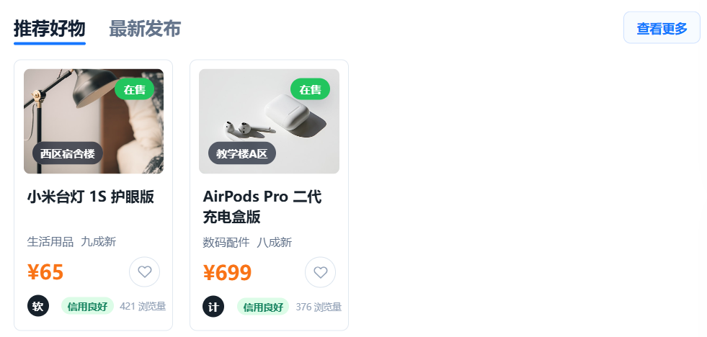
软件与理论综合设计与实践
校园二手物品交易平台的设计与实现
Vue3 + Spring Boot + MySQL + Redis
项目答辩
指导教师：徐士伟 / 小组成员 / 日期
01

Slide 2
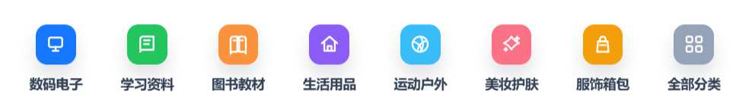
第一章 项目简介
项目严格对齐指导书给出的技术栈和功能范围
项目题目：校园二手物品交易平台的设计与实现。
指导书关键词
技术要求：Vue3 + Spring Boot + MySQL + Redis，采用前后端分离架构。
应用系统
项目难度 B
建议 3-4 人
校园 C2C 交易平台
安全要求：JWT + Spring Security 实现用户认证与授权。
功能要求：覆盖用户、商品、订单、消息、后台管理，并扩展推荐、敏感词和举报处理。
02

Slide 3
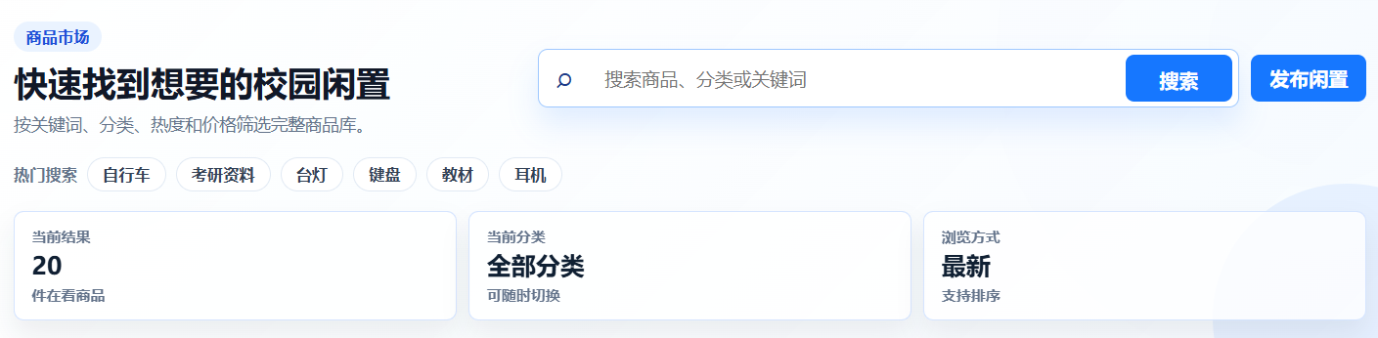
第一章 项目简介
平台把校园闲置交易整理成一个可追踪闭环
注册登录
发布商品
管理员审核
搜索浏览
下单支付
发货收货
消息留痕
后台管理
解决的问题：信息分散、搜索困难、流程不规范、交易缺少留痕。
市场页体现了搜索、分类、结果统计和发布入口，是业务闭环的主要入口。
03

Slide 4
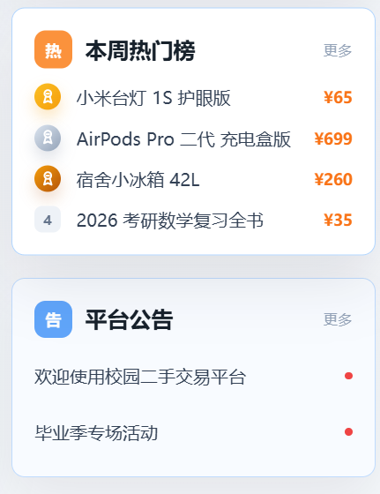
第一章 项目简介
功能模块覆盖用户端、交易端和管理端
用户
注册登录、个人中心、地址管理
商品
发布、分类、搜索、收藏、上下架
订单
下单、支付、发货、收货、取消
消息
交易沟通、系统通知、已读未读
后台
数据概览、审核、用户、订单、公告
04

Slide 5
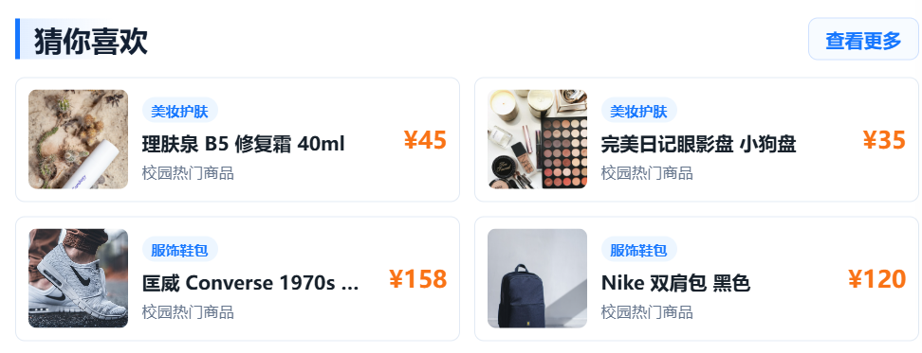
第二章 重要设计与实现
推荐算法在首页直接形成商品曝光入口
设计目标
新用户优先看到热门、新鲜商品。
老用户根据搜索、浏览、收藏、购买形成个性化推荐。
推荐结果带有价格、分类、浏览量和收藏入口，便于继续交易。
页面上的“猜你喜欢”和“推荐好物”是推荐算法的前端落点。
05

Slide 6
第二章 重要设计与实现
推荐策略同时处理冷启动和个性化场景
冷启动推荐
个性化推荐
面向未登录或无行为用户，依据浏览热度和发布时间排序。
面向有行为用户，根据搜索、浏览、收藏、购买构建用户画像。
行为权重：浏览 8 / 搜索 14 / 收藏 30 / 购买 45
热门榜对应冷启动与热度推荐，猜你喜欢对应个性化推荐。
06

Slide 7
第二章 重要设计与实现
推荐分数由热度、新鲜度和用户偏好共同决定
热度
浏览量越高，基础分越高
新鲜度
发布时间越近，衰减越少
偏好
分类、关键词、成色与价格匹配加分
降权
已浏览或已购买商品降低推荐分
推荐分数 = 热度分 + 新鲜度分 + 分类偏好分 + 关键词匹配分 + 价格匹配分 - 已接触商品降权
07

Slide 8
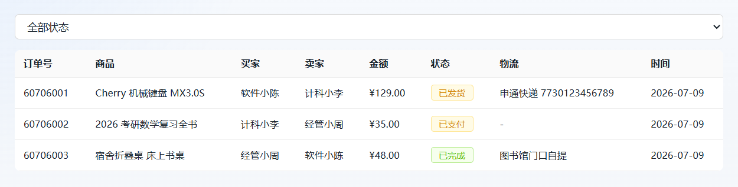
第二章 重要设计与实现
状态模式让订单流转规则集中且可控
订单状态包括待支付、已支付、已发货、已完成、已取消。
OrderStatus 枚举集中定义状态，canTransitionTo() 控制合法流转。
状态列中的“已支付、已发货、已完成”对应真实订单流转结果。
待支付 → 已支付 / 已取消；已支付 → 已发货 / 已取消；已发货 → 已完成。
08

Slide 9
第二章 重要设计与实现
模板方法模式复用订单操作的公共流程
支付、发货、确认收货、取消订单的目标状态不同，但处理骨架一致。
查询订单
校验操作者
校验状态
更新状态
写日志
发通知
具体实现
pay()、ship()、confirm()、cancel() 最终调用统一的 transition() / transitionEntity()。
09

Slide 10
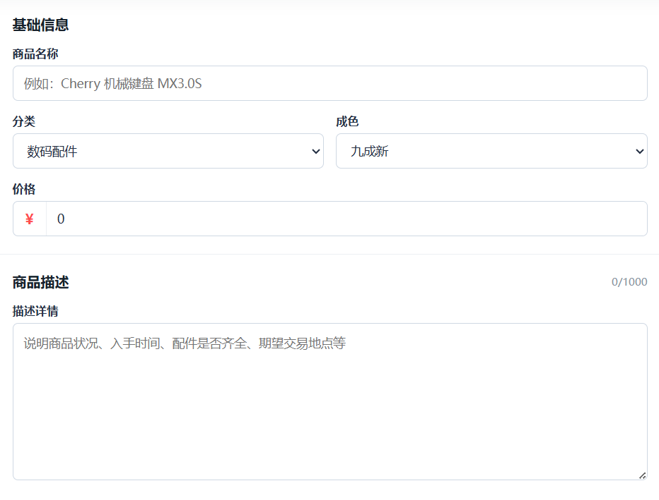
第二章 重要设计与实现
门面模式把复杂业务封装在 Service 层
前端入口
Service 内部处理
用户提交发布表单
参数校验
分类校验
敏感词检测
图片保存
状态初始化
通知与后续审核
页面保持简单，后端 Service 统一编排业务细节，Controller 不直接处理复杂流程。
10

Slide 11
第二章 重要设计与实现
策略模式思想让不同用户走不同推荐路径
有行为用户：构建画像，计算分类、关键词、价格等匹配分。
选择策略
无行为用户：优先按热度和新鲜度推荐。
11

Slide 12
第二章 重要设计与实现
商品市场和发布页共同支撑买卖双方操作
买家侧：搜索、分类、热门关键词、排序、查看结果。
卖家侧：填写名称、分类、成色、价格和描述，提交后进入审核流程。
12

Slide 13
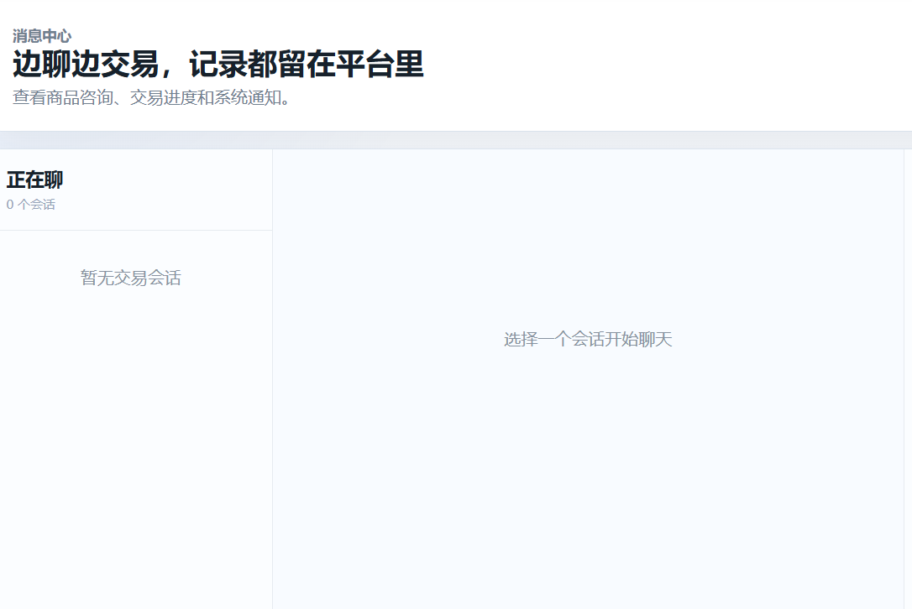
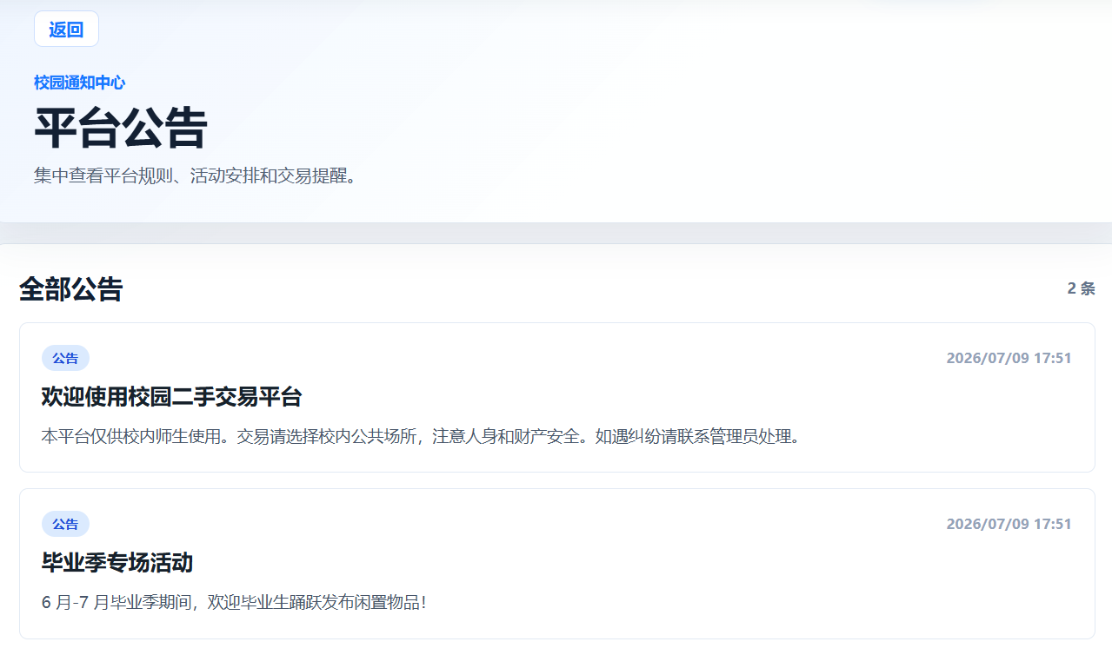
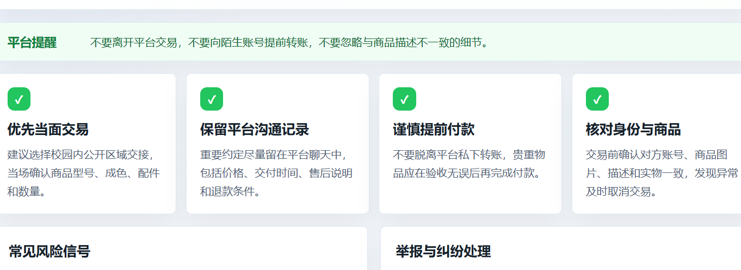
第二章 重要设计与实现
消息、公告和安全须知共同保障交易沟通
消息中心记录商品咨询、交易进度和系统通知。
公告与安全须知承担平台规则、活动安排、交易提醒和纠纷处理说明。
13

Slide 14
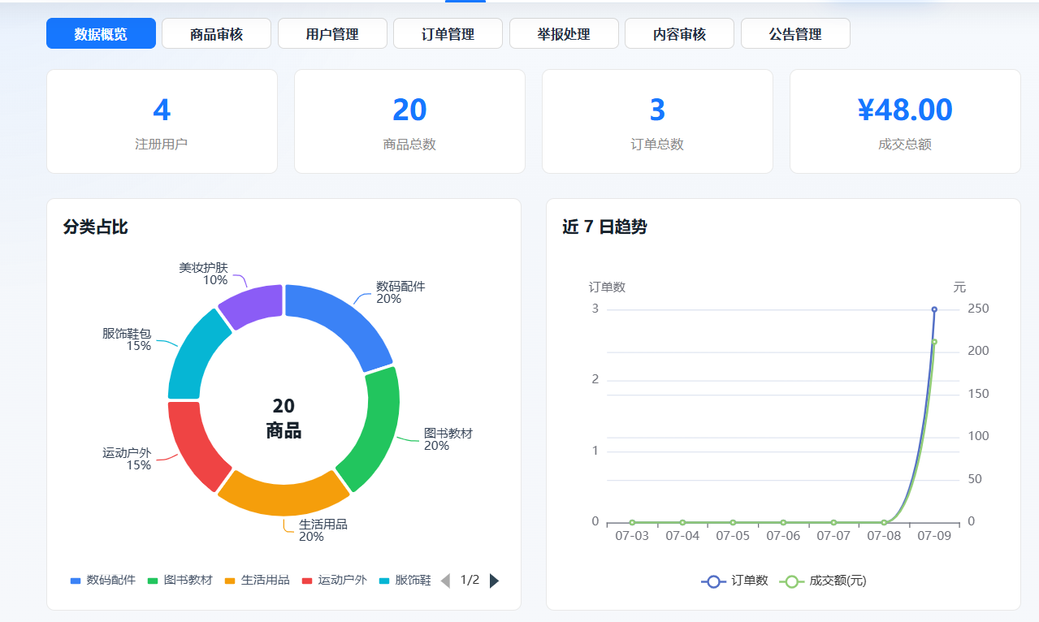
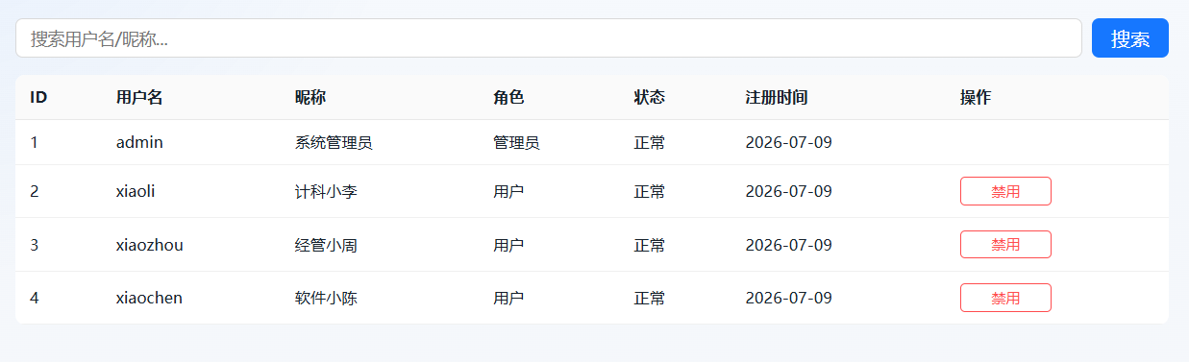
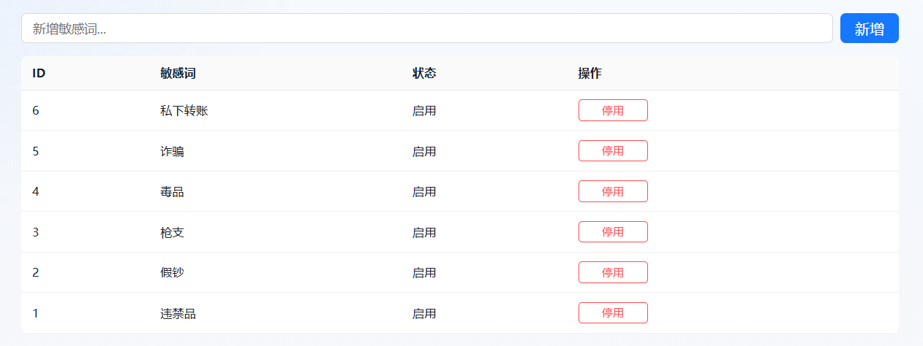
第二章 重要设计与实现
后台管理把平台运营和内容治理集中起来
数据概览显示注册用户、商品总数、订单总数、成交总额、分类占比和趋势。
用户、订单、敏感词管理体现平台治理能力。
14

Slide 15
第三章 成员分工
团队分工围绕架构、交易、前端和质量保障展开
成员 A
成员 B
成员 C
成员 D
后端核心与系统架构
JWT 认证
权限控制
统一异常处理
商品与订单模块
商品审核
订单状态机
乐观锁防超卖
前端页面与交互
商品市场
发布页
消息与公告
推荐算法、数据库与测试
MySQL / Redis
后台管理
答辩材料
项目完成了从商品发布、推荐曝光、订单交易到后台治理的核心闭环。
15

